Slide 1
Weiterbildung und Zahl der Fachärzte:
Schlüsselfaktoren im neuen Krankenhausplan
Dr. Markus Wenning
Ärztlicher Geschäftsführer
Ärztekammer Westfalen-Lippe

Slide 2
Leistungsbereich
WBO
Allgemeine Leistungsgruppen
WBO
Spezifische Leistungsgruppen
OPS (ICD)

Slide 3
5.1.1. Leistungsbereiche
Die Leistungsbereiche bilden den übergeordneten medizinischen Rahmen. Der Zuschnitt und die Inhalte der Leistungsbereiche orientieren sich an den Gebieten (in einige Fällen auch Facharztkompetenzen oder Zusatz-Weiterbildungen) der Weiterbildungsordnungen der beiden nordrhein-westfälischen Ärztekammern, in den am 1.07.2020 in Kraft getretenen Fassungen.
Krankenhausplan Nordrhein-Westfalen 2022

Slide 4
5.1.1. Leistungsbereiche
Allgemeine Leistungsgruppen
Allgemeine Leistungsgruppen definieren sich über die Inhalte des jeweiligen Gebietes (in einige Fällen auch Facharztkompetenzen oder Zusatz-Weiterbildungen) der Weiterbildungsordnung.
Die Definition von allgemeinen Leistungsgruppen anhand der Weiterbildungsordnung bringt es mit sich, dass sich das Leistungsspektrum der allgemeinen Leistungsgruppen überlappen kann. Dies ist für weite Bereiche der Versorgung auch sachgerecht.
Krankenhausplan Nordrhein-Westfalen 2022

Slide 5
5.1.4. Regelungen für die weiteren Leistungsbereiche
Ist im Bescheid eine allgemeine Leistungsgruppe zugewiesen worden, darf das gesamte Leistungsspektrum des betreffenden Gebietes der Weiterbildungsordnung erbracht werden, soweit diese Leistungen nicht einer anderen spezifischen Leistungsgruppe zugewiesen sind.
Leistungen aus den spezifischen Leistungsgruppen darf das Krankenhaus nur erbringen, soweit diese Leistungsgruppen auch im Feststellungsbescheid ausgewiesen sind..
Krankenhausplan Nordrhein-Westfalen 2022

Slide 6
KH-Planung NRW neu
Allg. Innere Medizin
Allgemeine Innere
Hämato-logie Onkologie
Stammzell-trans-plantation
Leukämie / Lymphome
Kardio-logie
EPU / Ablation
Intervent. Kardio-logie
Kardiale Devices
Mini.invas. Herz-klappen
Rheumato-logie
Gastro-enterolog.
Komplexe Rheuma-tologie
Komplexe Gastroenterologie
Definiert über WBO
Definiert über WBO
Definiert über OPS / ICD

Slide 7
KH-Planung NRW neu (Bsp.)
Allg. Chirurgie
Allgemeine Chirurgie
Gefäß-chirurgie
Bauchaorten-aneurysma
Carotis op./ intervent.
Kompl. periph. art. Gefäße
O&U
Endopro-thetik Hüfte
Endopro-thetik Knie
Revision Hüftendo-prothese
Revision Kniendo-prothese
Wirbel-säulen-eingriffe
…
Definiert über WBO
Definiert über OPS

Slide 8
S. 63 Fachärztliche Vorgaben:
Die fachärztlichen Vorgaben unterteilen sich in die Anforderungsbereiche „Qualifikation“ und „Verfügbarkeit“ des fachärztlichen Personals.
Qualifikation: Facharzt laut WBO / ZWB laut WBO
Verfügbarkeit: Zahl der Fachärztinnen und Fachärzte
Krankenhausplan Nordrhein-Westfalen 2022

Slide 9
S. 63 Fachärztliche Vorgaben:
Die fachärztlichen Vorgaben unterteilen sich in die Anforderungsbereiche „Qualifikation“ und „Verfügbarkeit“ des fachärztlichen Personals.
Qualifikation:
Die Qualifikationen richten sich nach den Weiterbildungsordnungen der beiden nordrhein-westfälischen Ärztekammern. Dabei sind die geforderten Qualifikationen jeweils auf Basis der zum Zeitpunkt des Inkrafttretens des Krankenhausplans gültigen Weiterbildungsordnungen angegeben. Qualifikationen auf Basis früherer Weiterbildungs-ordnungen sind nach Beurteilung durch die jeweils zuständige Ärztekammer entsprechend anzuerkennen.
Krankenhausplan Nordrhein-Westfalen 2022

Slide 10
WBO 2020
Allgemeinchirurgie
Orthopädie und Unfallchirurgie
WBO 2005
Allgemeinchirurgie
Gefäßchirurgie
WBO 1993
FA Chirurgie
FA Chirurgie PLUS SP Gefäßchirurgie
Gefäßchirurgie
Orthopädie und Unfallchirurgie
Keine exakte Entsprechung
FA O&U + ZWB Spezielle Unfallchirurgie
FA Chirurgie PLUS SP Unfallchirurgie
FA O&U + ZWB Spezielle Unfallchirurgie

Slide 11
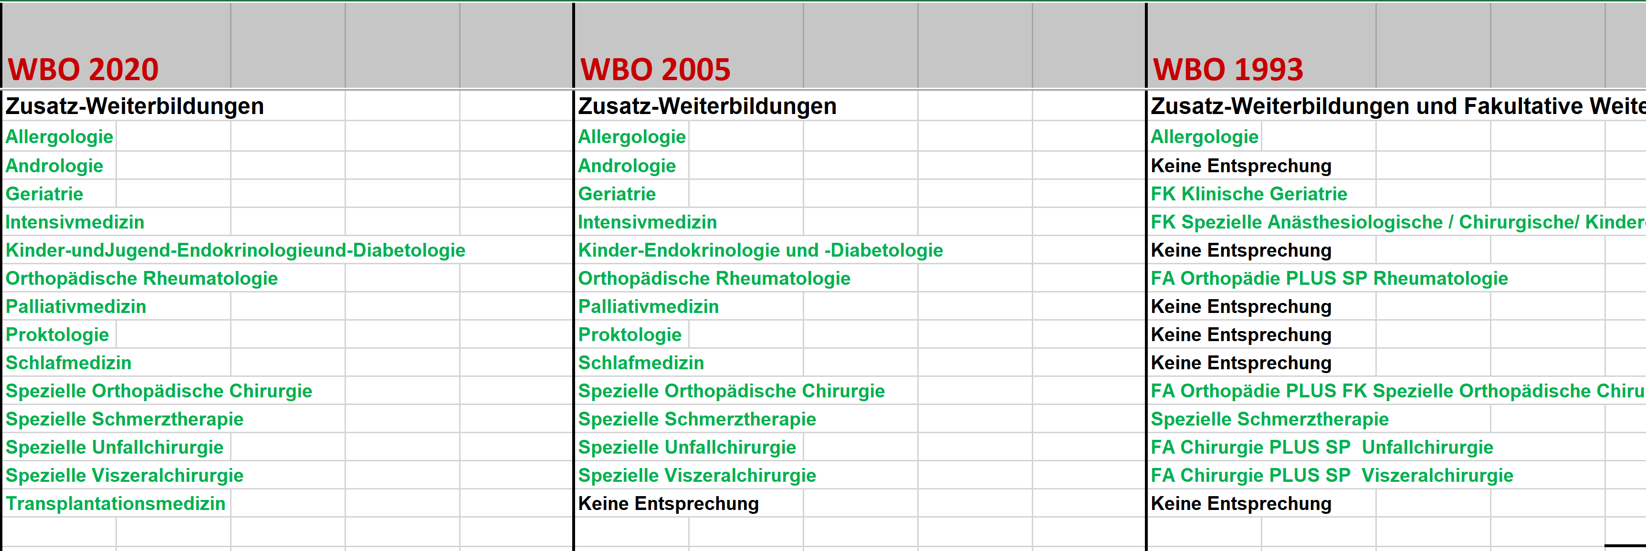
Übersicht mit Zuordnungsmatrix auf
www.aekwl.de/Krankenhausplanung

Slide 12
S. 63 Fachärztliche Vorgaben:
Verfügbarkeit:
Die Verfügbarkeit des fachärztlichen Personals wird in Form von
Vollzeitäquivalenten (VZÄ) angegeben. Grundlage für Anforderungen an die Verfügbarkeit ist die Gewährleistung mindestens einer ganzjährigen fachärztlichen Rufbereitschaft über 24 Stunden an 7 Tagen in der Woche.
Damit wird sichergestellt, dass auch nachts und am Wochenende ein Facharzt des Verforderlichen Gebietes mindestens im Rahmen der Rufbereitschaft zur Behandlung der Patienten hinzugezogen werden kann.
Diese Anforderung ist strukturell unterhalb einer Verfügbarkeit von drei Vollzeitäquivalenten nicht ganzjährig zu gewährleisten. Deswegen gilt für die meisten Leistungsgruppen die Mindestanforderung nach drei Fachärzten (VZÄ).

Slide 13
KH-Planung NRW neu (Bsp.)
Allg. Innere Medizin
Allgemeine Innere
Hämato-logie Onkologie
Stammzell-trans-plantation
Leukämie / Lymphome
Kardio-logie
EPU / Ablation
Intervent. Kardio-logie
Kardiale Devices
Mini.invas. Herz-klappen
Rheumato-logie
Gastro-enterolog.
Komplexe Rheuma-tologie
Komplexe Gastroenterologie
3
3
3
3

Slide 14
KH-Planung NRW neu (Bsp.)
Allg. Innere Medizin
Allgemeine Innere
Hämato-logie Onkologie
Stammzell-trans-plantation
Leukämie / Lymphome
Kardio-logie
EPU / Ablation
Intervent. Kardio-logie
Kardiale Devices
Mini.invas. Herz-klappen
Rheumato-logie
Gastro-enterolog.
Komplexe Rheuma-tologie
Komplexe Gastroenterologie
3
5

Slide 15
KH-Planung NRW neu (Bsp.)
Allg. Chirurgie
Allgemeine Chirurgie
Gefäß-chirurgie
Bauchaorten-aneurysma
Carotis op./ intervent.
Kompl. periph. art. Gefäße
O&U
Endopro-thetik Hüfte
Endopro-thetik Knie
Revision Hüftendo-prothese
Revision Kniendo-prothese
Wirbel-säulen-eingriffe
3
Allgemein-
chirugie
3
O & U
1
Allgemein-
chirugie
1
O & U
3
1
Viszeral Ch
Gefäß Ch

Slide 16
KH-Planung NRW neu (Bsp.)
Allg. Chirurgie
Allgemeine Chirurgie
Gefäß-chirurgie
Bauchaorten-aneurysma
Carotis op./ intervent.
Kompl. periph. art. Gefäße
O&U
Endopro-thetik Hüfte
Endopro-thetik Knie
Revision Hüftendo-prothese
Revision Kniendo-prothese
Wirbel-säulen-eingriffe
3
Allgemein-
chirugie
3
O & U
1
Allgemein-
chirugie
1
ZWB Spez O
1
O & U
1
Viszeral Ch

Slide 17
S 72 ff: Auswirkungen der neuen Krankenhausplanung im Bereich der Weiterbildung:
Die Leistungsgruppensystematik des vorliegenden Krankenhausplans hat auch Auswirkungen für die ärztliche Weiterbildung. Der Krankenhausplan wirkt über die
differenzierte Zuweisung von Leistungsaufträgen darauf hin, dass Krankenhäuser für diejenigen Leistungen, die sie erbringen, auch über die notwendige Expertise und Erfahrung verfügen.

Slide 18
S 72 ff: Auswirkungen der neuen Krankenhausplanung im Bereich der Weiterbildung:
Das kommt zuallererst den betroffenen Patienten zugute. Zugleich wirkt es sich jedoch auch positiv auf die Qualität der ärztlichen Weiterbildung im jeweiligen Versorgungsspektrum des Krankenhauses aus. Allerdings ergibt sich daraus auch, dass nicht jedes Krankenhaus das volle Spektrum der in der Weiterbildung zu erwerbenden Kenntnisse, Erfahrungen und Fertigkeiten vermitteln kann. Dies war auch bisher schon nicht der Fall.

Slide 19
S 72 ff: Auswirkungen der neuen Krankenhausplanung im Bereich der Weiterbildung:
Die neue Krankenhausplanung schafft darüber für Krankenhäuser und weiterzubildende Ärzte mehr Transparenz. Dies sollte von den Krankenhäusern als Ausgangspunkt für standort- und trägerübergreifende Kooperationsvereinbarungen zur ärztlichen
Weiterbildung genutzt werden. Krankenhäuser, denen spezialisierte Leistungsgruppen zugewiesen werden, haben hier eine besondere Verantwortung.

Slide 20
S 72 ff: Auswirkungen der neuen Krankenhausplanung im Bereich der Weiterbildung:
Das Land wird die Entwicklung in diesem Bereich sorgfältig beobachten und im Bedarfsfall konkretisierende Vorgaben zu der im Krankenhausgestaltungsgesetz (§ 1 Absatz 4 KHGG NRW) normierten Weiterbildungs- und Mitwirkungspflichten erlassen.

Slide 21
Geriatrie
Umsetzung
Planung der Geriatrie über den geriatrischen Komplex – OPS-8-550
3 FÄ, davon 2 mit ZWB Geriatrie

Slide 22
Psychiatrie/Psychosomatik
Umsetzung
vorerst keine Weiterentwicklung der Planung Psychiatrie/Psychosomatik
Detailplanung zu
Gerontopsychiatrie
Sucht
Psychosomatik
zurückgestellt

Slide 23
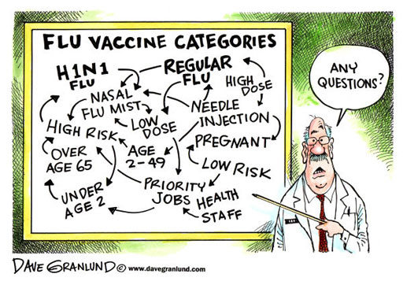
Viel Erfolg !

